Slide 1
Pesagem de peças e recálculo dos torques sofridos pelas juntas do braço robô
Por Amaro Duarte de Paula Neto

Slide 2
Introdução
Nesta análise, mostraremos as pesagens realizadas com as partes do braço robô, lenvando em conta, inclusive, os pesos dos parafusos utilizados na montagem dos segmentos e fixação dos motores, e dos cabos de extensão dos servomotores.
Com base nas pesagens, é feito um recálculo dos motores seguindo a mesma sequência utilizada nos cálculos realizados no projeto inicial do braço robô.

Slide 3
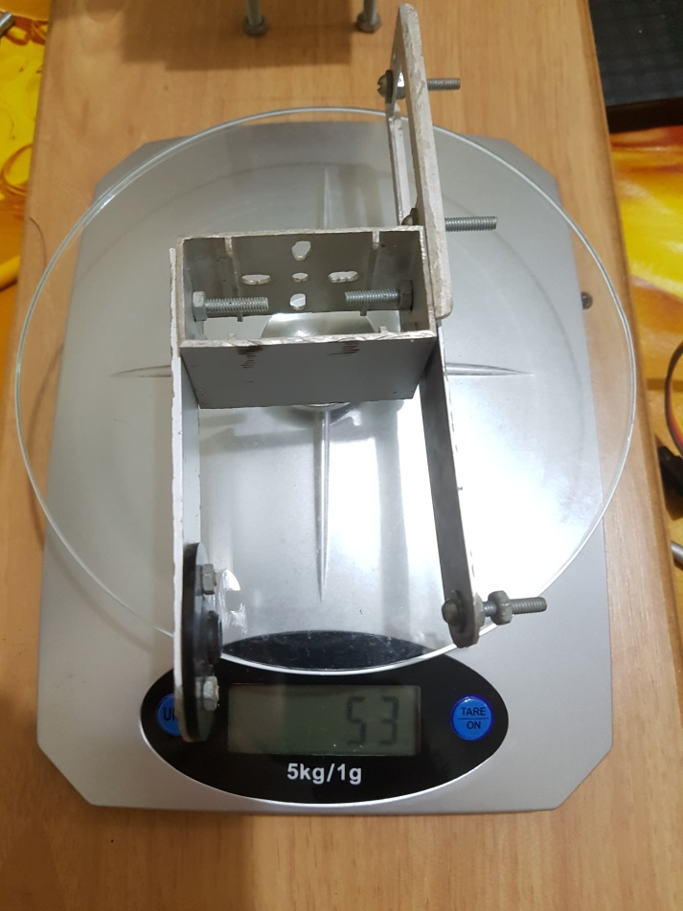
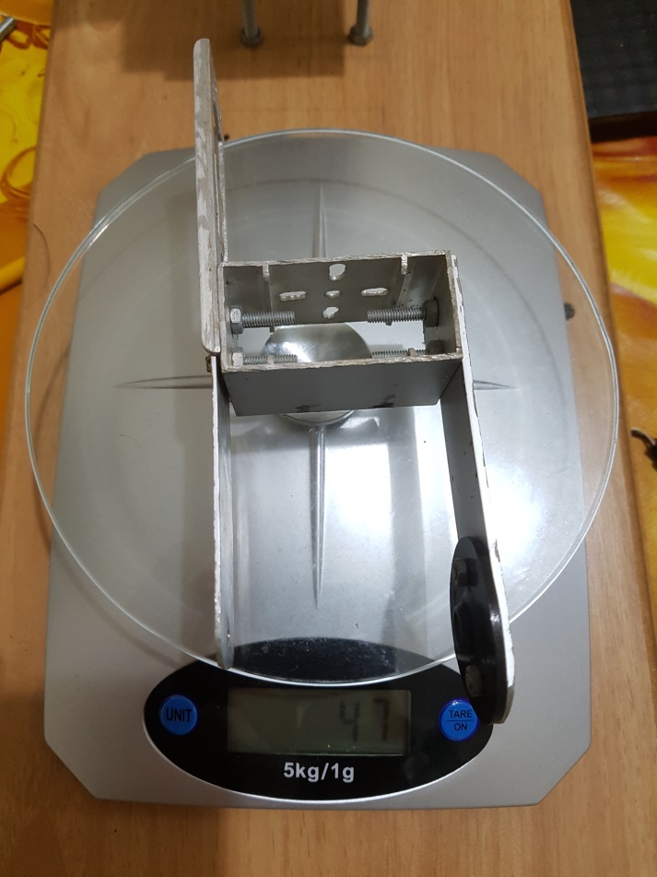
Pesagens das peças na balança
Segmento L1 (com parafusos)
Segmento L1 (sem parafusos)

Slide 4
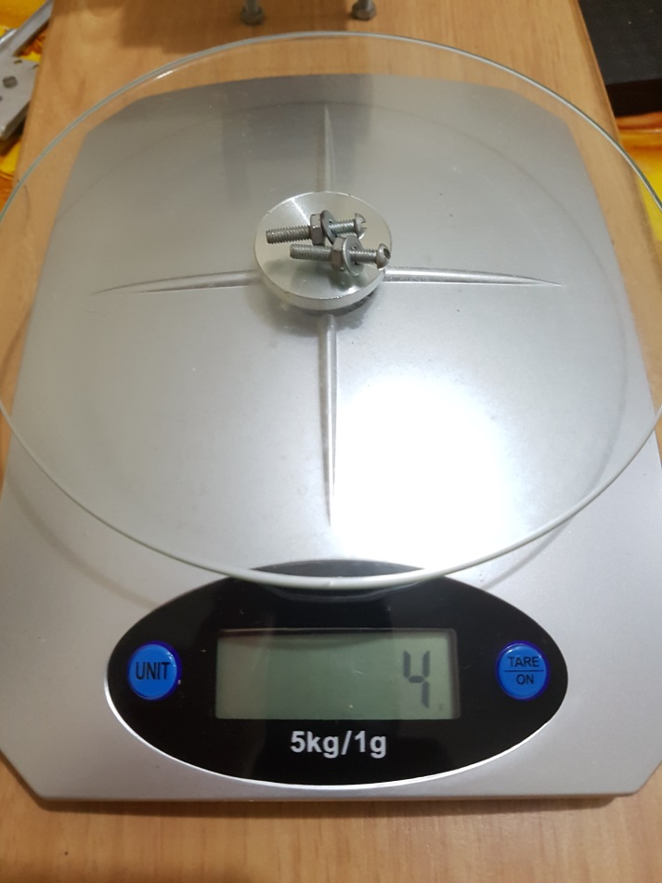
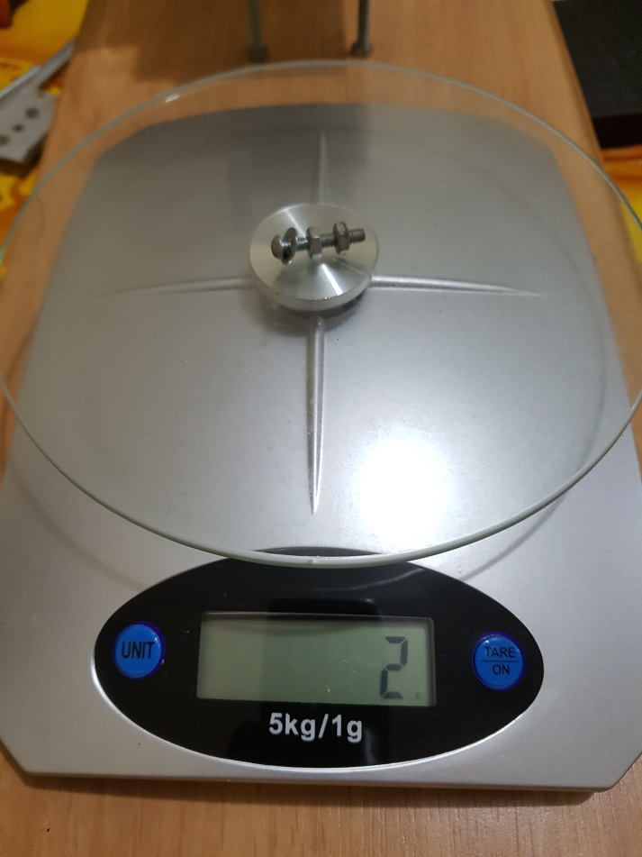
Pesagens das peças na balança
Parafusos dos servos (segmento L1)
Parafuso de fixação (segmento L1)

Slide 5
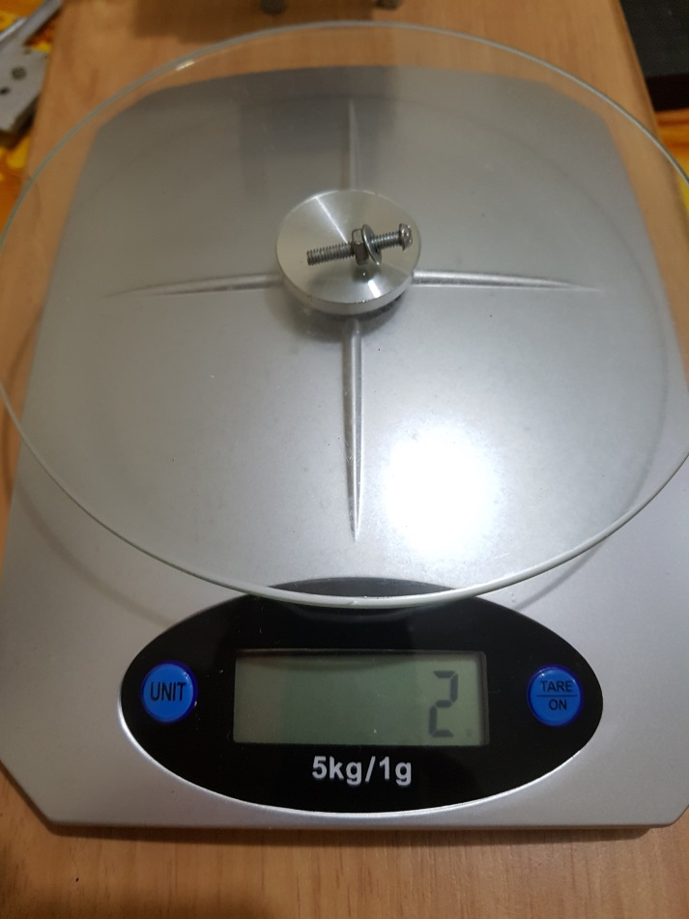
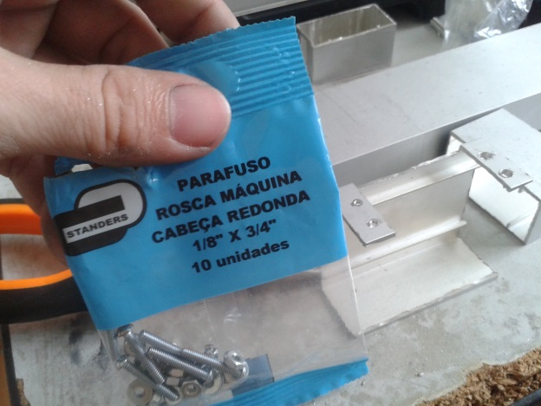
Pesagens das peças na balança
Peso do parafuso com porca e arruela
Parafusos exercem mais torque sobre a junta 1 quanto mais próximos estiverem da garra.

Slide 6
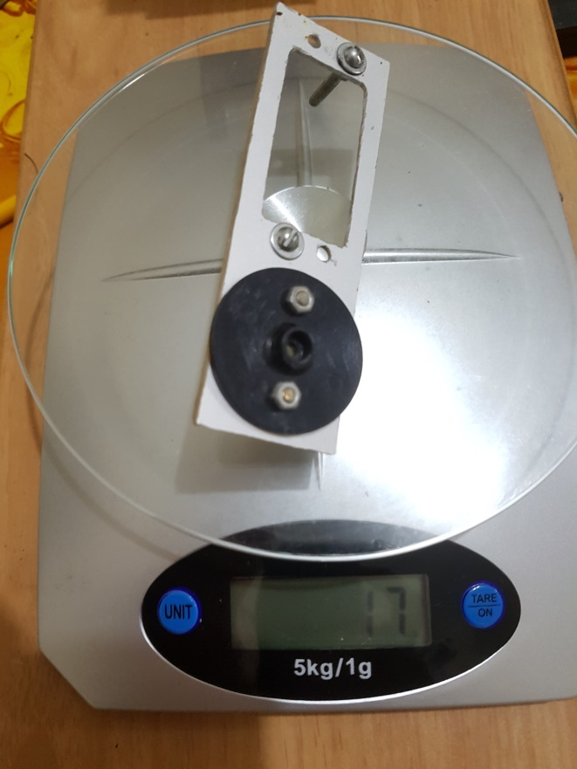
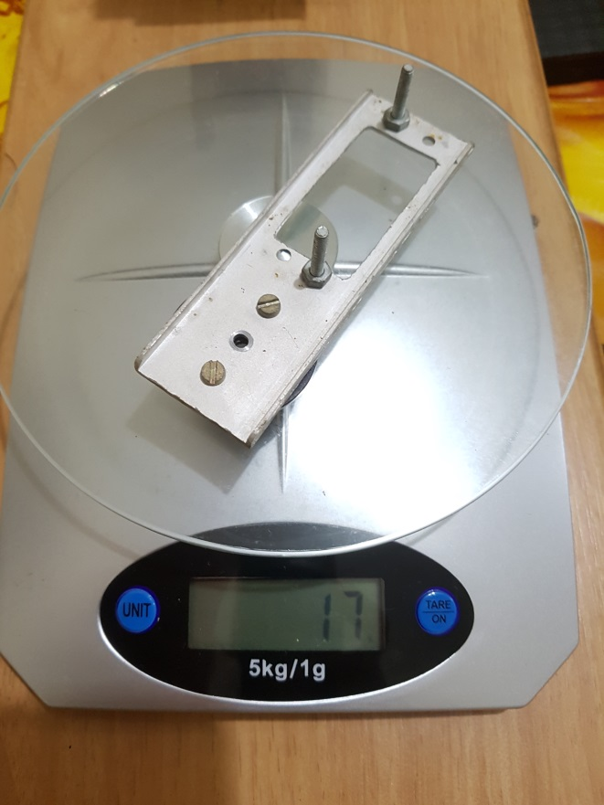
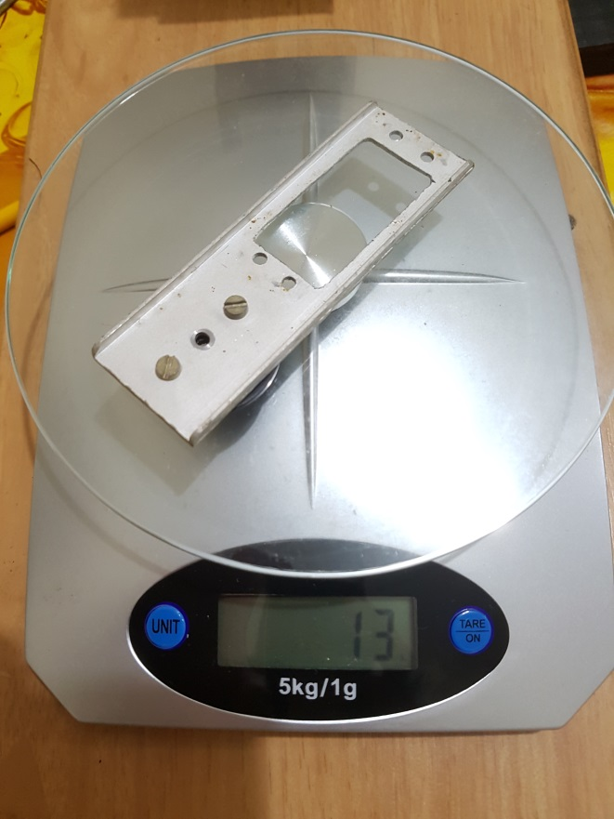
Pesagens das peças na balança
Segmento L2 (com parafusos do servo da junta 3)
Segmento L2
(sem os parafusos)

Slide 7
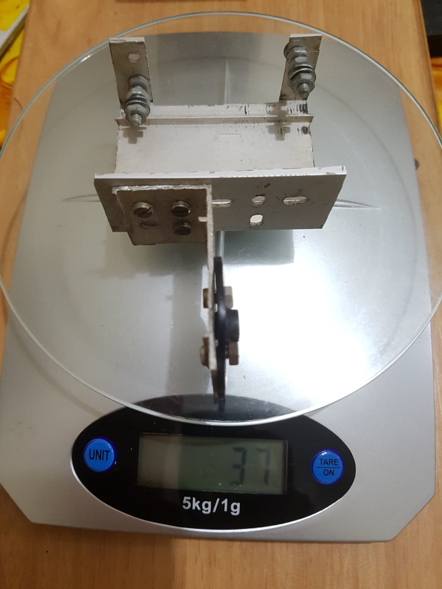
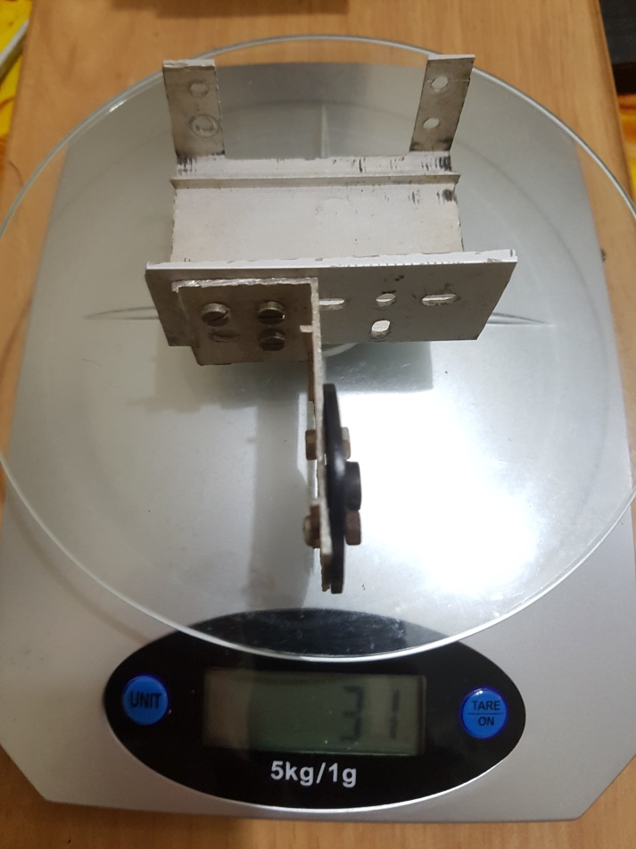
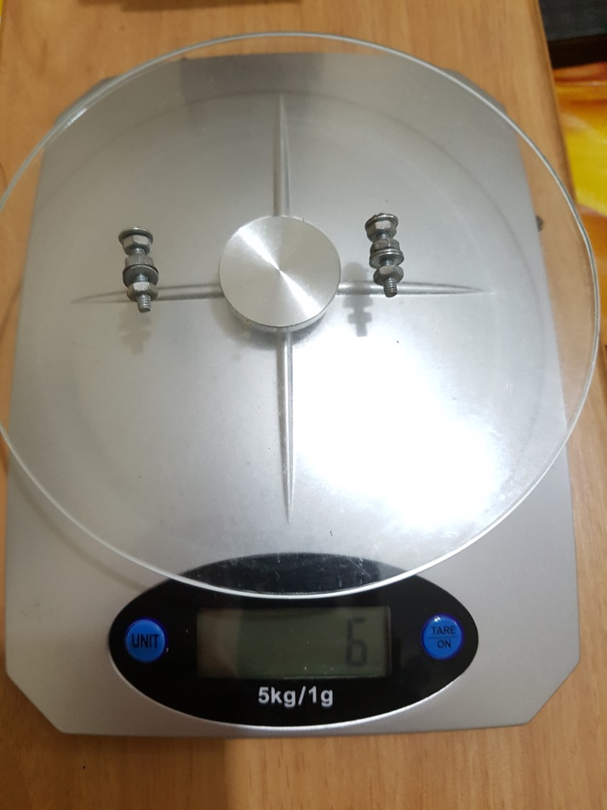
Pesagens das peças na balança
Segmento L3 (com parafusos de fixação do servo da junta 4)
Segmento L3 (sem parafusos)
Parafusos de fixação do servo da junta 4

Slide 8
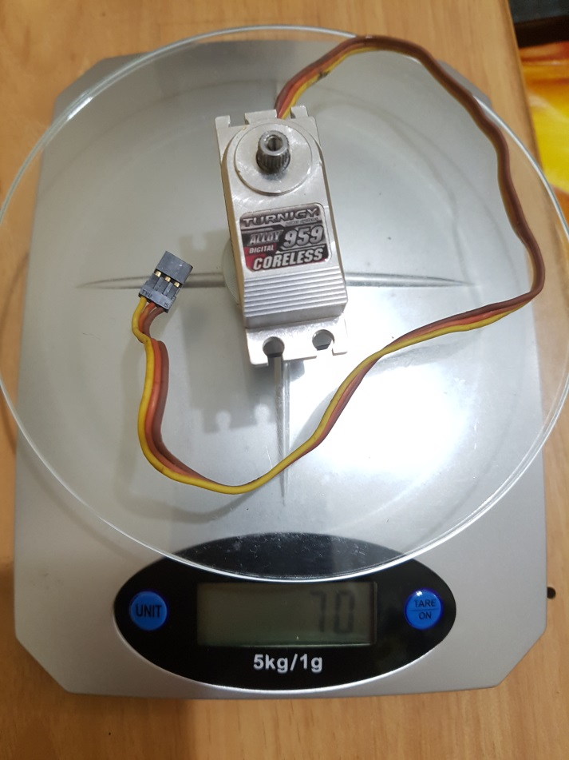
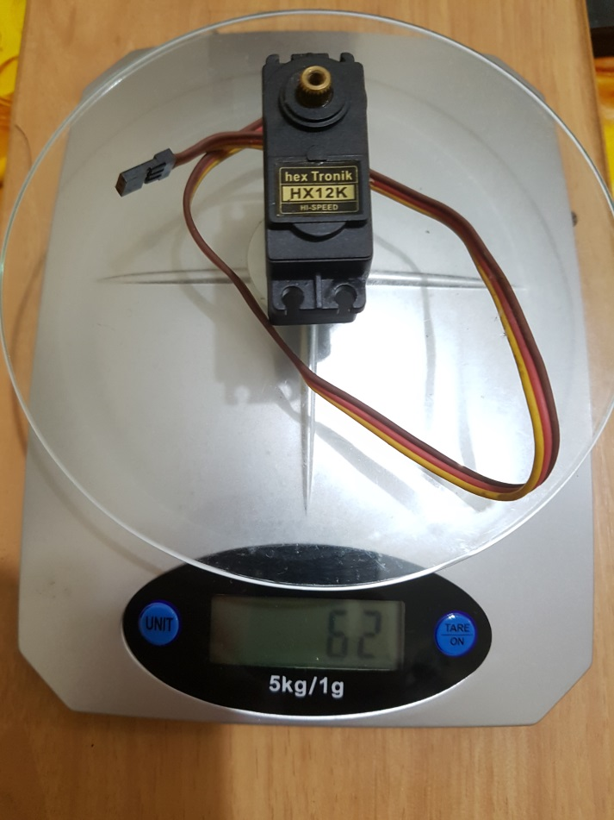
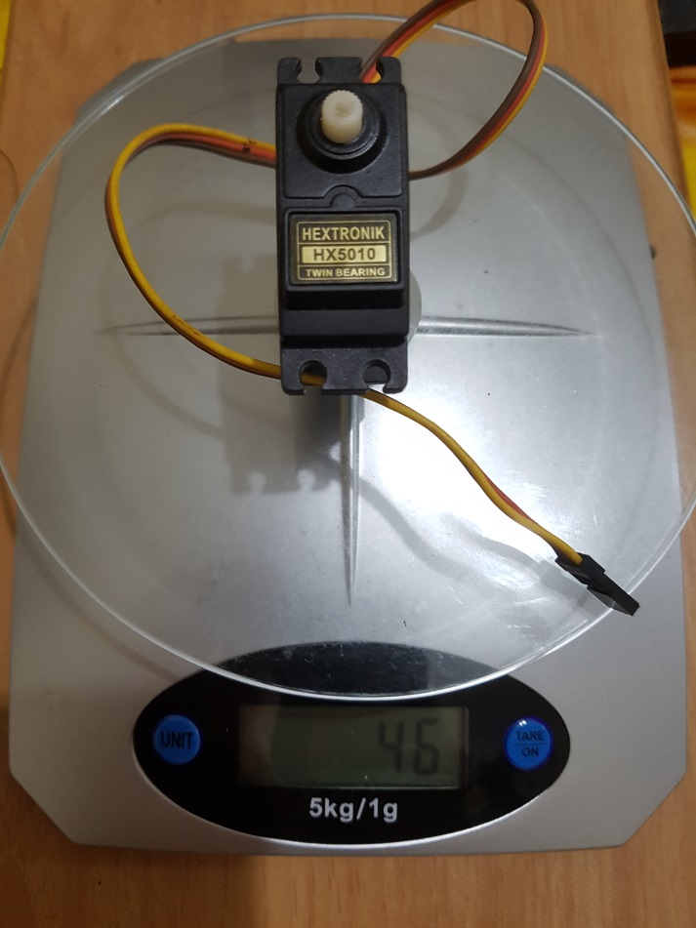
Pesagens das peças na balança
Servo junta 1
Servo junta 2
Servo junta 3

Slide 9
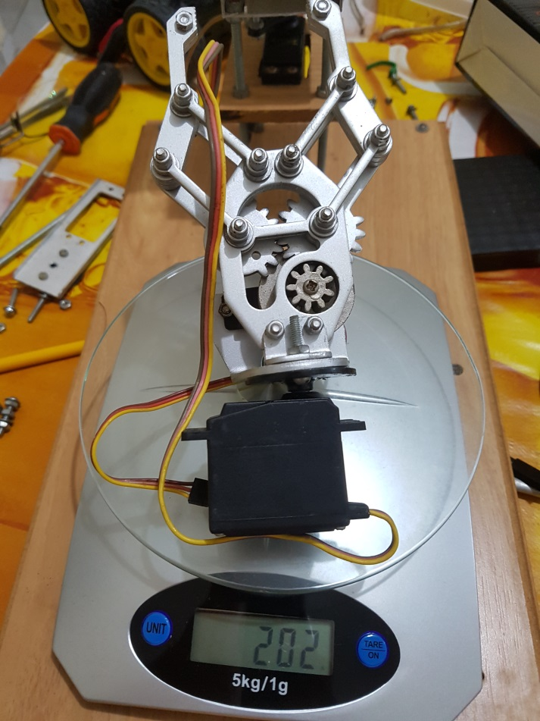
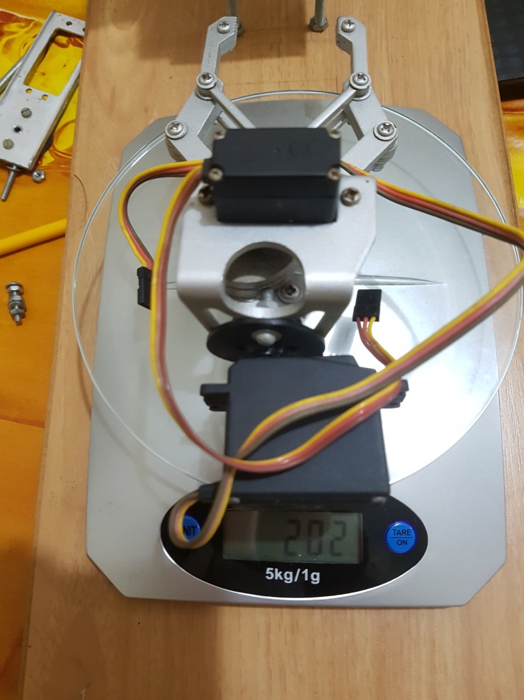
Pesagens das peças na balança
Garra MK2 + servo da junta 4

Slide 10
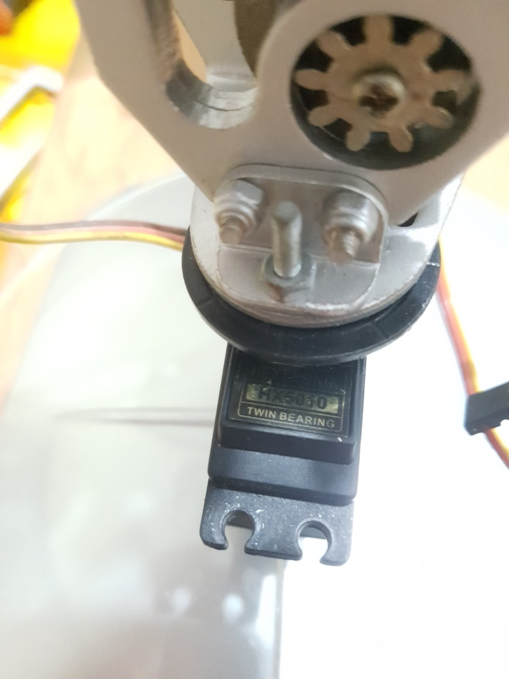
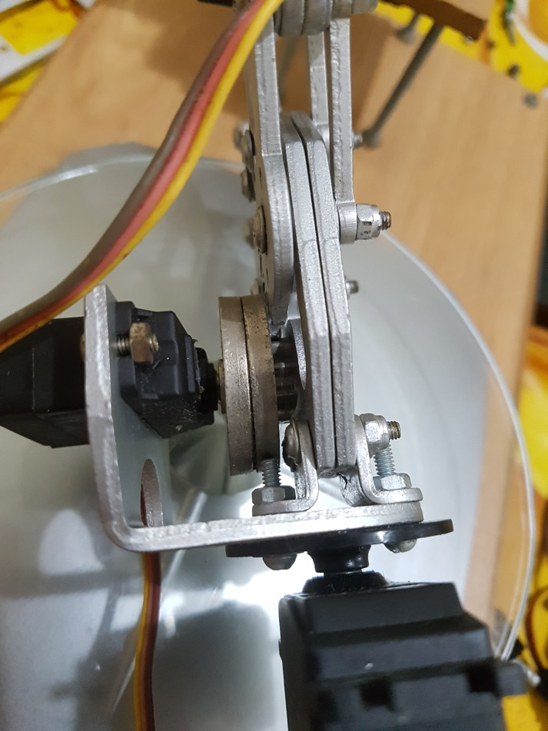
Detalhamento da Garra + servo J4
Servo HX5010 da junta 4
Parafusos de fixação do disco do servo da junta 4 à garra

Slide 11
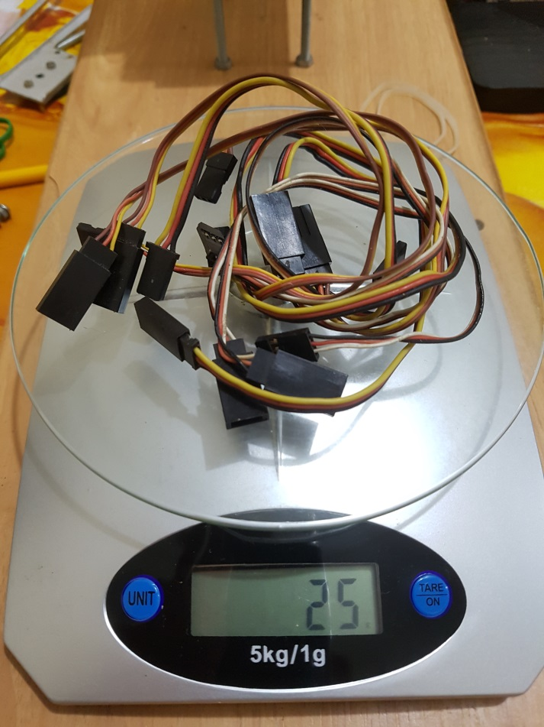
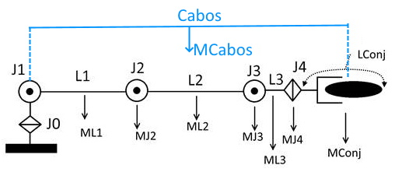
Pesagens das peças na balança
Cabos de extensão dos servomotores
O cabo de extensão dos servomotores será encarado, no recálculo dos torques sofridos, como uma barra uniforme que se estende desde a junta 1 até o centro de massa do conjunto garra+objeto.

Slide 12
Pesos calculados X Pesos da balança
Segmentos
Servos (com seus respectivos cabos)
 | Calculado | Pesado
L1 | 66g | 53g
L2 | 33g | 17g
L3 | 46g | 37g
Garra (estimado c/ servo) | 85g | 156g
Garra (com servo) + servo J4 | 124g | 202g
 | Pesquisado | Pesado
J1 | 75g | 70g
J2 | 55g | 62g
J3 | 39g | 46g
J4 (estimado) | 39g | 46g
Cabos de extensão dos servos (pesado): 25g
Parafuso rosca máquina (com arruela e porca): 2g

Slide 13
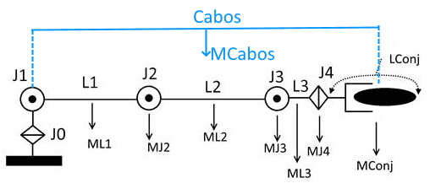
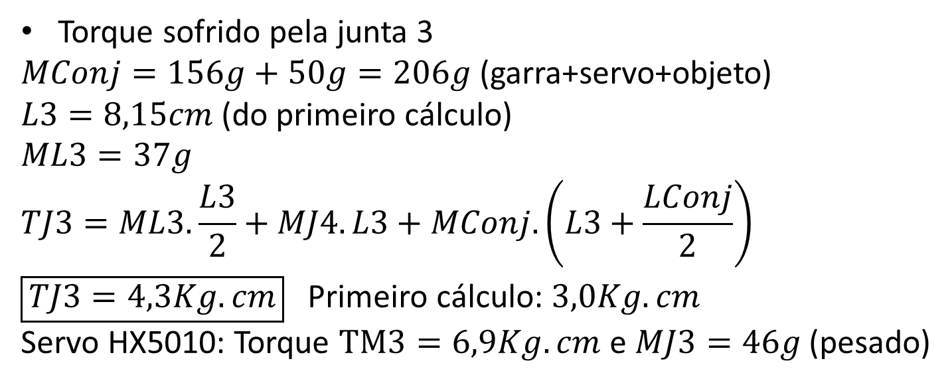
Recálculo dos torques sofridos com base nas pesagens
Torque sofrido pela junta 3
$MConj=156g+50g=206g$ (garra+servo+objeto)
$L3=8,15cm$ (do primeiro cálculo)
$$ML3=37g$$
$$TJ3=ML3.\frac{L3}{2}+MJ4.L3+MConj.\left(L3+\frac{LConj}{2}\right)$$
$\boxed{TJ3=4,3Kg.cm}$ Primeiro cálculo: $3,0Kg.cm$
Servo HX5010: Torque $TM3=6,9Kg.cm$ e $MJ3=46g$ (pesado)

Slide 14
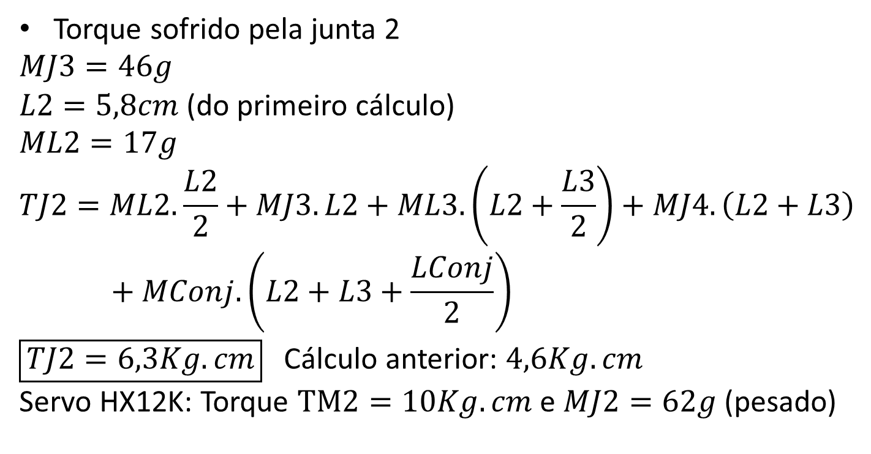
Recálculo dos torques sofridos com base nas pesagens
Torque sofrido pela junta 2
$$MJ3=46g$$
$L2=5,8cm$ (do primeiro cálculo)
$$ML2=17g$$
$$TJ2=ML2.\frac{L2}{2}+MJ3.L2+ML3.\left(L2+\frac{L3}{2}\right)+MJ4.\left(L2+L3\right)+MConj.\left(L2+L3+\frac{LConj}{2}\right)$$
$\boxed{TJ2=6,3Kg.cm}$ Cálculo anterior: $4,6Kg.cm$
Servo HX12K: Torque $TM2=10Kg.cm$ e $MJ2=62g$ (pesado)

Slide 15
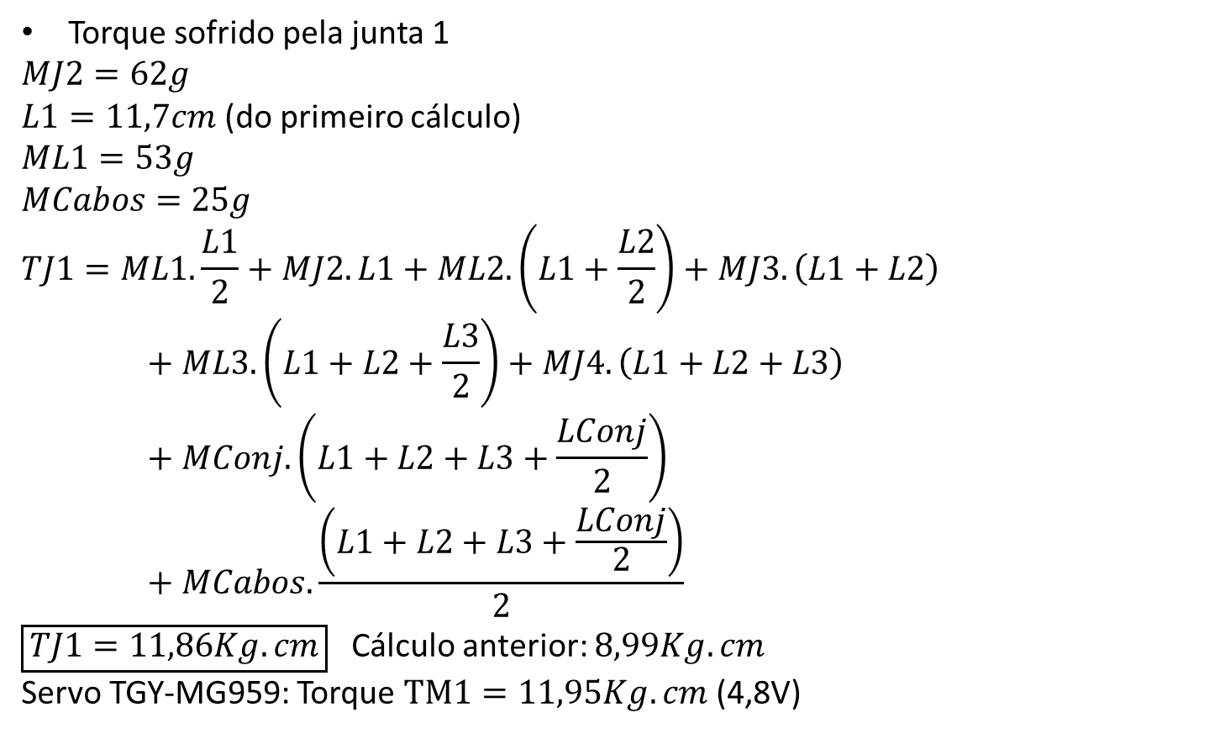
Recálculo dos torques sofridos com base nas pesagens
Torque sofrido pela junta 1
$$MJ2=62g$$
$L1=11,7cm$ (do primeiro cálculo)
$$ML1=53g$$
$$MCabos=25g$$
$$TJ1=ML1.\frac{L1}{2}+MJ2.L1+ML2.\left(L1+\frac{L2}{2}\right)+MJ3.\left(L1+L2\right)+ML3.\left(L1+L2+\frac{L3}{2}\right)+MJ4.\left(L1+L2+L3\right)+MConj.\left(L1+L2+L3+\frac{LConj}{2}\right)+MCabos.\frac{\left(L1+L2+L3+\frac{LConj}{2}\right)}{2}$$
$\boxed{TJ1=11,86Kg.cm}$ Cálculo anterior: $8,99Kg.cm$
Servo TGY-MG959: Torque $TM1=11,95Kg.cm$ (4,8V)

Slide 16
Conclusão (segmentos)
Pesos dos segmentos na balança, mesmo com os parafusos, são mais leves que o calculado no projeto. No final das contas, isso se deve ao corte das peças de alumínio terem resultado em peças com menor densidade que o tubo de alumínio, mesmo com a inclusão dos parafusos.

Slide 17
Conclusão (garra)
Peso da garra (incluindo o servo) na balança é mais pesado que o calculado. Isso pode se dever à não inclusão dos pesos:
do cabo do servo;
dos parafusos de fixação do servo na garra;
da embreagem de amortecimento da garra (peça que evita que haja transferência total de torque/força entre o servo e os dedos da garra, a fim de evitar danos ao servo);
da engrenagem da embreagem;
do parafuso de fixação da engrenagem da embreagem ao eixo do servo.

Slide 18
Conclusão (pesos dos servos)
Pesos dos servos das juntas 2, 3 e 4 deram maiores que os informados nos sites de compra dos mesmos. Isso se deve ao fato do peso informado não incluir o cabo.
Se estimarmos os pesos dos cabos dos servos das juntas 2, 3 e 4 com base na pesagem e no valor informado, dá 7g para cada servo.
O servo da junta 1, que foi comprado em uma loja de aeromodelos, tem peso mais leve que o informado na loja. Provavelmente, o peso informado seja juntamente com os parafusos e a cruzeta (ou o braço, ou o disco) a fixar no servo.

Slide 19
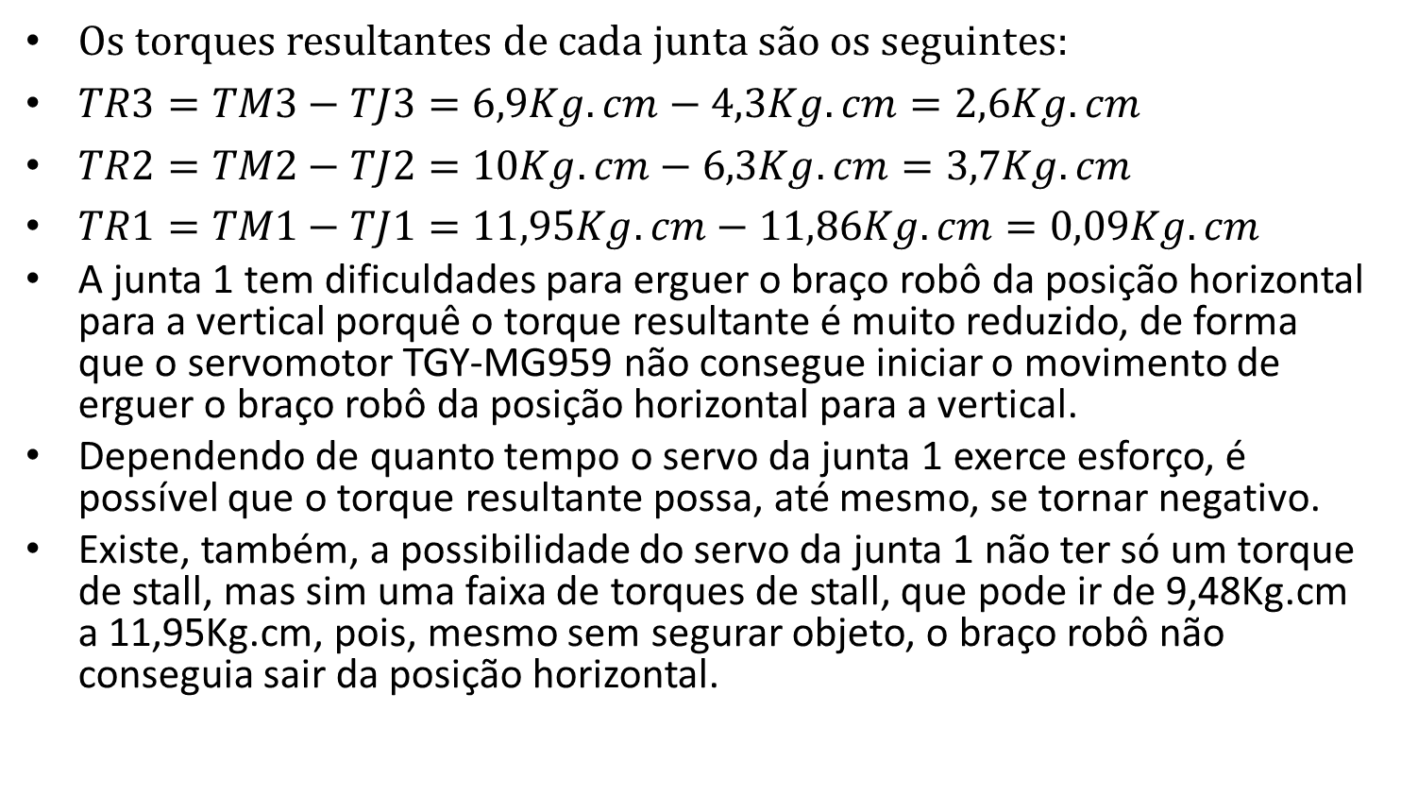
Conclusão geral
Os torques resultantes de cada junta são os seguintes:
$TR3=TM3−TJ3=6,9Kg.cm−4,3Kg.cm=2,6Kg.cm$
$TR2=TM2−TJ2=10Kg.cm−6,3Kg.cm=3,7Kg.cm$
$TR1=TM1−TJ1=11,95Kg.cm−11,86Kg.cm=0,09Kg.cm$
A junta 1 tem dificuldades para erguer o braço robô da posição horizontal para a vertical porquê o torque resultante é muito reduzido, de forma que o servomotor TGY-MG959 não consegue iniciar o movimento de erguer o braço robô da posição horizontal para a vertical.
Dependendo de quanto tempo o servo da junta 1 exerce esforço, é possível que o torque resultante possa, até mesmo, se tornar negativo.
Existe, também, a possibilidade do servo da junta 1 não ter só um torque de stall, mas sim uma faixa de torques de stall, que pode ir de 9,48Kg.cm a 11,95Kg.cm, pois, mesmo sem segurar objeto, o braço robô não conseguia sair da posição horizontal.

